Slide 1
Проект бюджета Кировского муниципального района Ленинградской области на 2020 год и на плановый период 2021 и 2022 гг.

Slide 2
Условия формирования бюджета на 2020-2022 годы
1
На основе предварительных
контрольных цифр
На основе строгой
экономии расходования
муниципальных средств
С учётом проведения твёрдого
режима экономии в отношении
аппарата управления
Бюджет составлен

Slide 3
Условия формирования бюджета на 2020-2022 годы
1
Исполнение указов Президента
Обеспечение сбалансированности
местного бюджета
Задачи
Сохранение уровня обеспеченности
поселений
Принятие новых расходных обязательств

Slide 4
Подходы к формированию бюджета Кировского МР ЛО
2
Соблюдение уровня оплаты труда работников
в соответствии с указом № 597
Индексация на 4%:
Должностных окладов работников муниципальных учреждений
Оплаты труда органов МСУ
Коммунальных платежей
Индексация на 3%:
Расходы на закупки товаров, работ, услуг
Соблюдение уровня софинансирования расходных обязательств

Slide 5
Основные параметры бюджета Кировского МР ЛО
3
ТЫС. РУБ
2019
2020
2021
2022
ДОХОДЫ | 3 010 834,4 | 2 827 754,7  -6% | 2 888 779,5  2,2% | 2 992 841,7  3,6%
СОБСТВЕННЫЕ | 1 047 133,1 | 1 062 766,0  1% | 1 089 147,8  2,5% | 1 132 564,2  4%
БЕЗВОЗМЕЗДНЫЕ | 1 963 701,3 | 1 764 988,7  -10,1% | 1 799 631,7  2,0% | 1 860 277,5  3,4%
РАСХОДЫ | 3 062 506,80 | 2 861 077,2  -6,6% | 2 868 884,5  0,3% | 2 940 842,3  2,5%
УСЛОВНО УТВЕРЖДЁННЫЕ |  |  | 2,8 | 5,6
ПРОФИЦИТ (+) ДЕФИЦИТ (-) | -51 672,4 | -33 322,5 | 10 105,0 | 80 006,0
% ОТ СОБСТВЕННЫХ ДОХОДОВ | 6,82 | 4,38 | 1,3 | 0,99

Slide 6
Доходы бюджета Кировского МР ЛО
4
ТЫС. РУБ
2019
892 075,6
3 010 834,4
155 057,6
933 341,2
1 963 701,3
2 827 754,7
налоговые
неналоговые
безвозмездные
2020
1 764 988,7
129 424,8

Slide 7
Доходы Кировского МР ЛО 2020 год
5
Неналоговые:
Доходы от использования имущества 7,2 %
Доходы от продажи материальных и нематериальных активов 2,5%
1 065 187,1
(37,6%)
Налоговые:
НДФЛ 63,3%
Налог на совокупный доход 22,8%
1 764 988,7
(62,4%)
Безвозмездные:
Дотация 75 696,8(4,3%)
Субвенция 1 677 826,9 (95%)
ИМТ 11 465,0 (0,7%)

Slide 8
Муниципальные программы на 2020 год
6
ТЫС. РУБ
Образование 2 095 810,3  5,8%
Культура 168 153,0  7,2%
Финансы 131 884,5  2,0%
Комплексное развитие 62 395,9  83,7%
Расходы по МП
2 491 150,6
Удельный вес МП
в расходах
87,1%
Физическая культура 10 520,2  16,5%
Дороги 8 538,1  6,9%
Сельское хозяйство 6 282,0  87,5%
Энергоэффективность 2 102,0  81,7%
Реклама 2 070,2  21,4%
  - прирост к 2019 году
Малый бизнес 1 501,6  42,1%
ГО и ЧС 1 888,8  69,3%

Slide 9
Повышение финансовой устойчивости местных бюджетов
7
ТЫС. РУБ
ВЫРАВНИВАНИЕ БЮДЖЕТНОЙ ОБЕСПЕЧЕННОСТИ
131 484,5
БЮДЖЕТ РАЙОНА
15 119,8
ОБЛАСТНОЙ БЮДЖЕТ
116 364,7
Дополнительная финансовая поддержка из бюджета КМР ЛО
ИМТ на решение вопросов местного значения сельских поселений 48-03
2 300,0
32 000,0
Изменение методики
Порядка распределения дотаций 75-03
15 034,7
49 334,7

Slide 10
Стратегическая приоритезация расходов и развития проектного управления
8
ТЫС. РУБ
Принимаемые обязательства на 2020 -2022 год
Расходы | 2020 | 2021 | 2022
Приобретение д/с №10 п.Мга | 936,1 | 936,1 | 936,1
Приобретение школы. п.Мга | 1 305,0 | 1 305,1 | 1 305,1
Строительство газовой котельной п.Шум | 1 165,0
Закупка оборудования для Коворинг-центра | 500,0
Празднование годовщины 75-летия Победы | 4 665,0
Кап. ремонт спорт. площадки МБОУ «ШСОШ №1» г. Шлиссельбург | 12 222,0
Строительство ФОК г. Кировск | 21 429,0 | 13 228,0
Федеральный проект «Современная школа» и «Точка роста» | 5 300,0

Slide 11
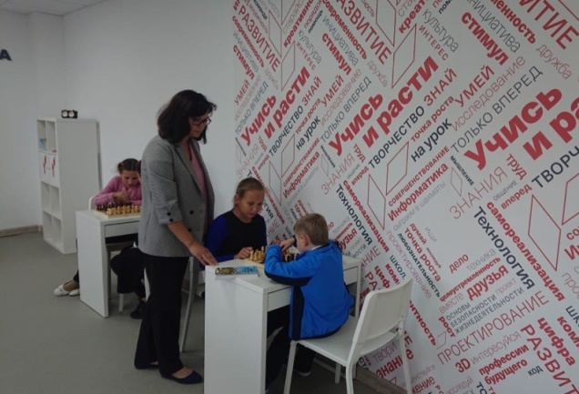
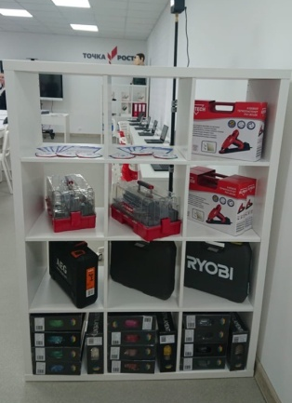
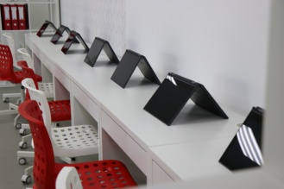
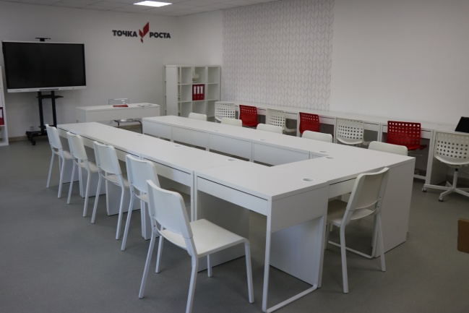
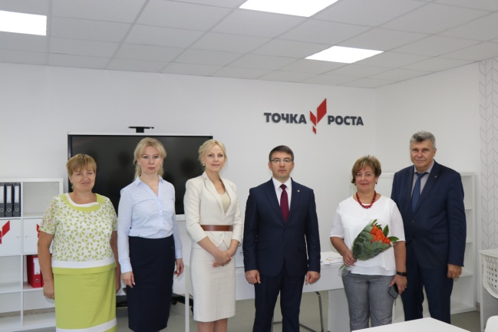
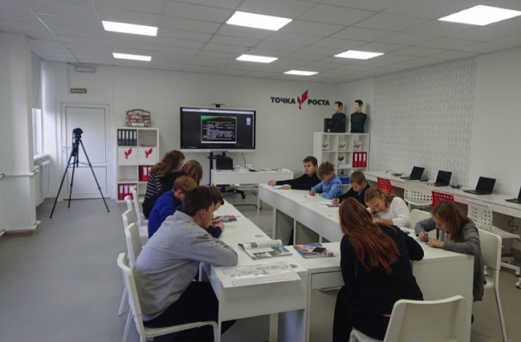
Федеральный проект «Точка роста. Современная школа»
9
ТЫС. РУБ
5 300,0
МБОУ №3 г.Отрадное
МКОУ «Синявинская СОШ»

Slide 12
Текущий ремонт социальной сферы
10
ТЫС. РУБ
Образование
Школы 12 922,5
Детские сады 8 495,1
Резерв в МП 2 100,0
Культура 8 971,8

Slide 13
Новые объекты социальной сферы в рамках Адресной социальной программы
11
ТЫС. РУБ
1
2
3
Реновация МБДОУ №36 43 200,0
4
5
ПСД центр поддержки малого бизнеса Кировского района
6
Капитальный ремонт здания УМП «Кировский плавательный бассейн» 86 000,0
Капитальный ремонт стадиона в г. Кировске 90 000,0
Строительство здания на 256 учащихся МБОУ «Лицей г. Отрадное» 246 107,3
Ремонт помещения молодёжного Коворинг-центра 1 300,0
4 750,0
* ПСД в экспертизе
* ПСД в экспертизе

Slide 14
Объекты Кировского МР ЛО
12
ТЫС. РУБ
Лицей г.Отрадное 246 107,3

Slide 15
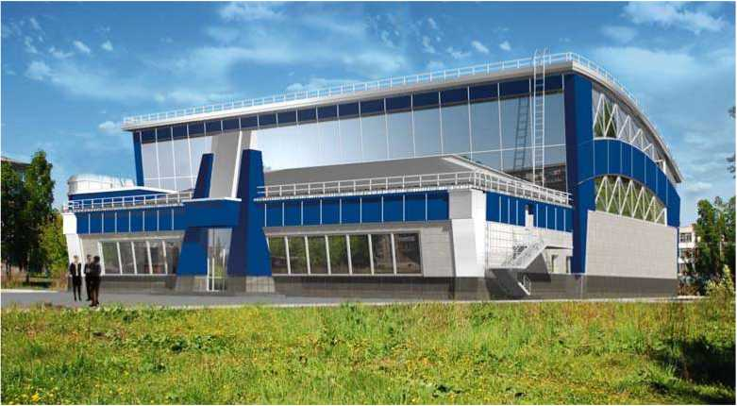
Объекты Кировского МР ЛО
12
ТЫС. РУБ
ФОК г.Кировск 106 000,0

Slide 16
Показатели среднемесячной з/п работников бюджетной сферы по Указу Президента РФ
13
Наименование | ФАКТ на 01.11.2019 (тыс.руб.) | Прогноз на 2020 год (тыс.руб.) | % роста прогноза 2020 г. к факту 2019 г.
Среднемесячная заработная плата педагогических работников ДОУ | 54,084 | 54,300 | 100,4
Среднемесячная заработная плата педагогических работников ОО общего образования | 48,887 | 50,349 | 103,0
в том числе среднемесячная заработная плата учителей | 48,887 | 50,349 | 103,0
Среднемесячная заработная плата педагогических работников организаций ДОД | 50,354 | 50,857 | 101,0
в том числе педагогических работников организаций ДОД, подведомственных Комитету образования | 50,354 | 50,857 | 101,0
в том числе педагогических работников организаций ДОД, подведомственных Управлению культуры | 50,354 | 50,857 | 101,0
Среднемесячная заработная плата работников культуры МКУК "ЦМБ" | 39,956 | 43,382 | 108,6

Slide 17
Изменения в законодательстве с 01.01.2020 года
14
1
02.08.2019 № 307-ФЗ «О внесении изменений в Бюджетный кодекс Российской Федерации в целях совершенствования межбюджетных отношений»
- установлен единый норматив 50 % от передачи в аренду земельных участков.
2
15.04.2019 № 62-ФЗ «О внесении изменений в Бюджетный кодекс Российской Федерации»
- установлено правило зачисления в бюджет доходов от уплаты штрафов.
- изменился норматив зачисления доходов за негативное воздействие на окружающую среду в бюджет района с 55 % на 60 %
Правительством Ленинградской области отменена льгота на налог на имущество юридических лиц.
3
14.10.2019 № 75-ОЗ «О межбюджетных отношениях в Ленинградской области»
- изменилась методика расчета дотаций
4

